Slide 1
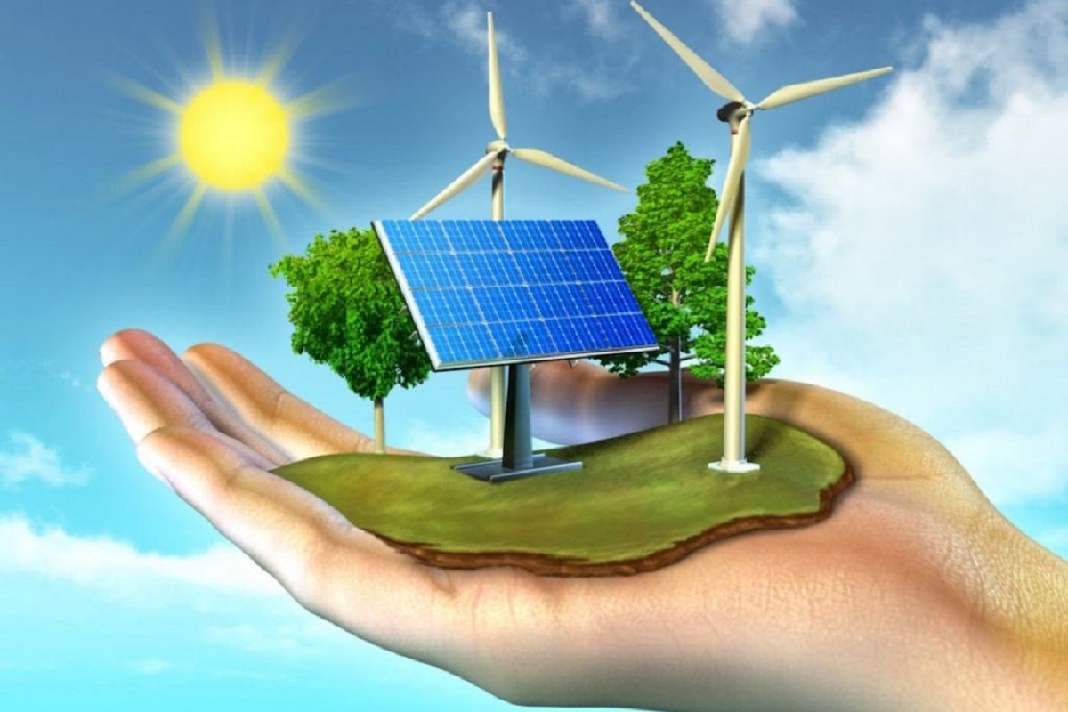
Звідки енергія?

Slide 2
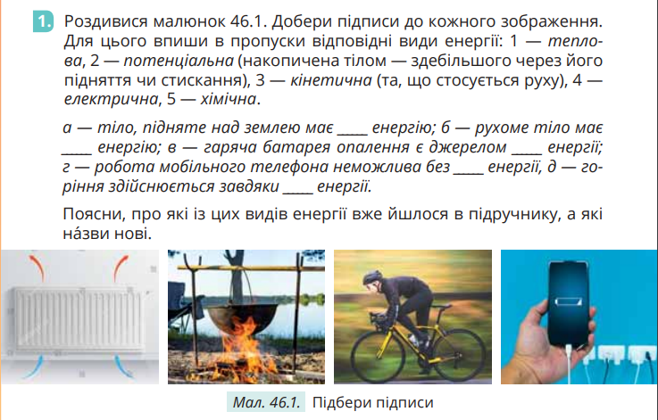
Яка буває енергія?

Slide 3
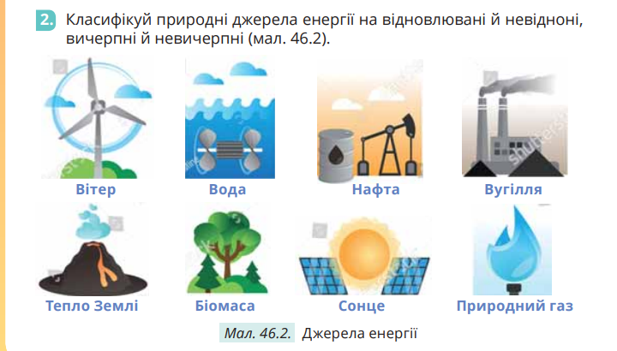
Яка буває енергія?

Slide 4
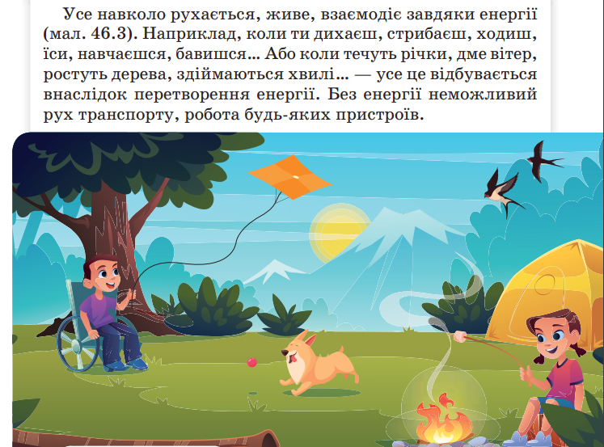
Види енергії — знайомі й незнайомі

Slide 5
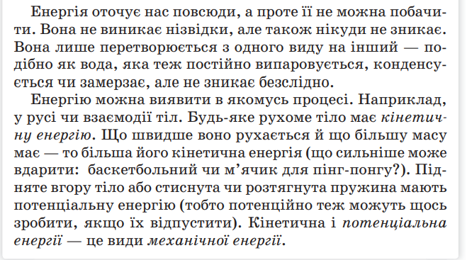
Види енергії — знайомі й незнайомі

Slide 6
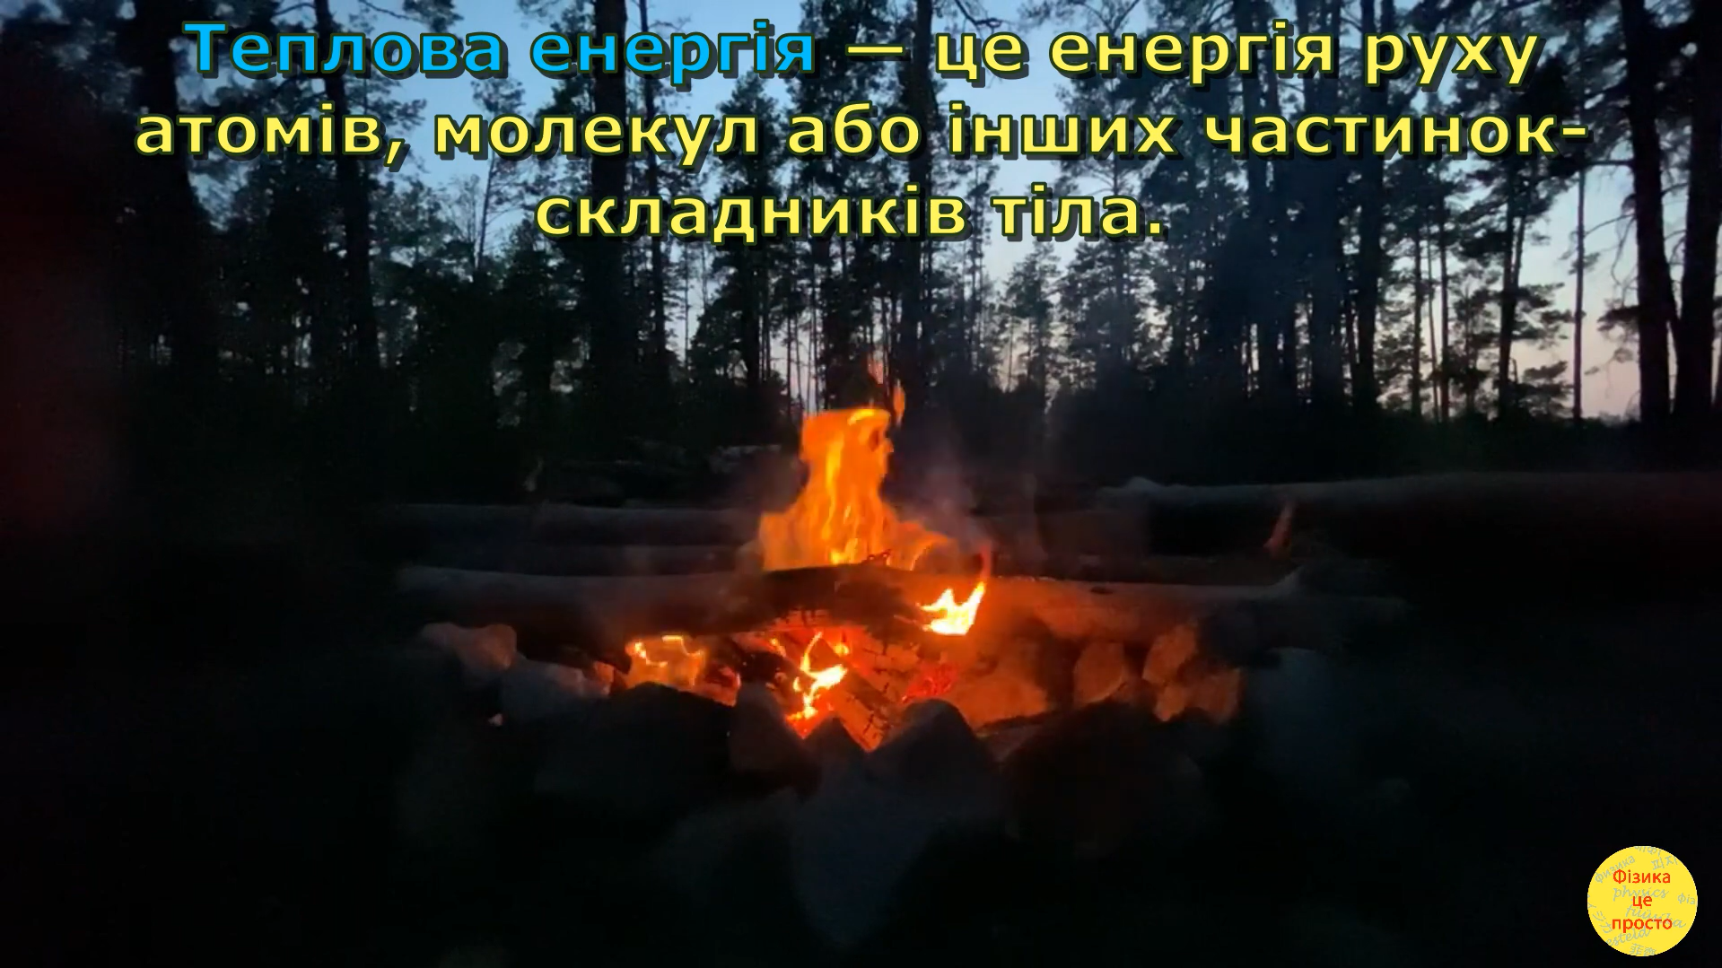

Slide 7
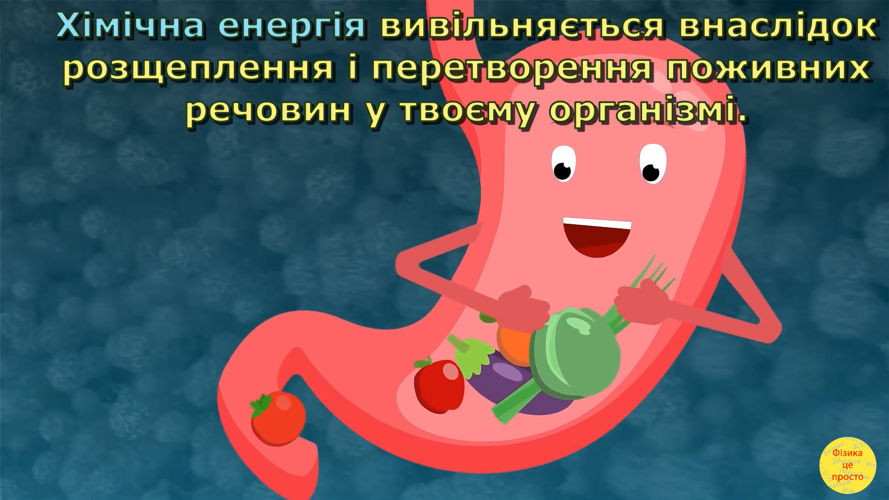

Slide 8
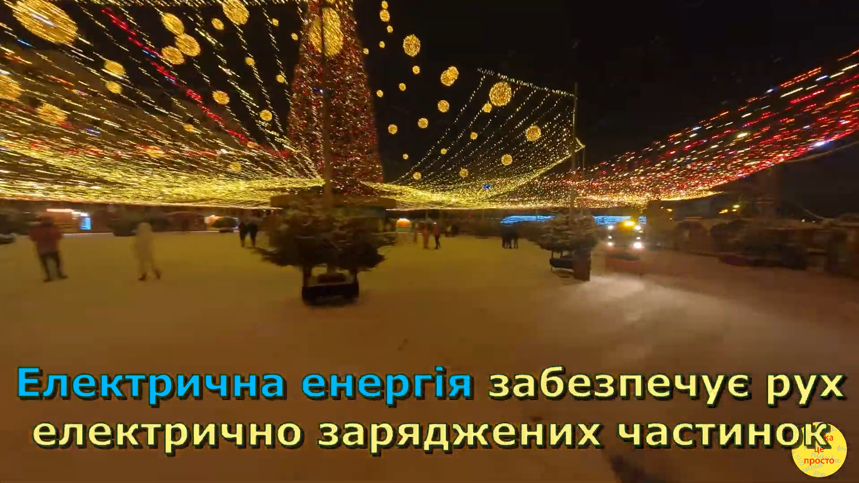

Slide 9
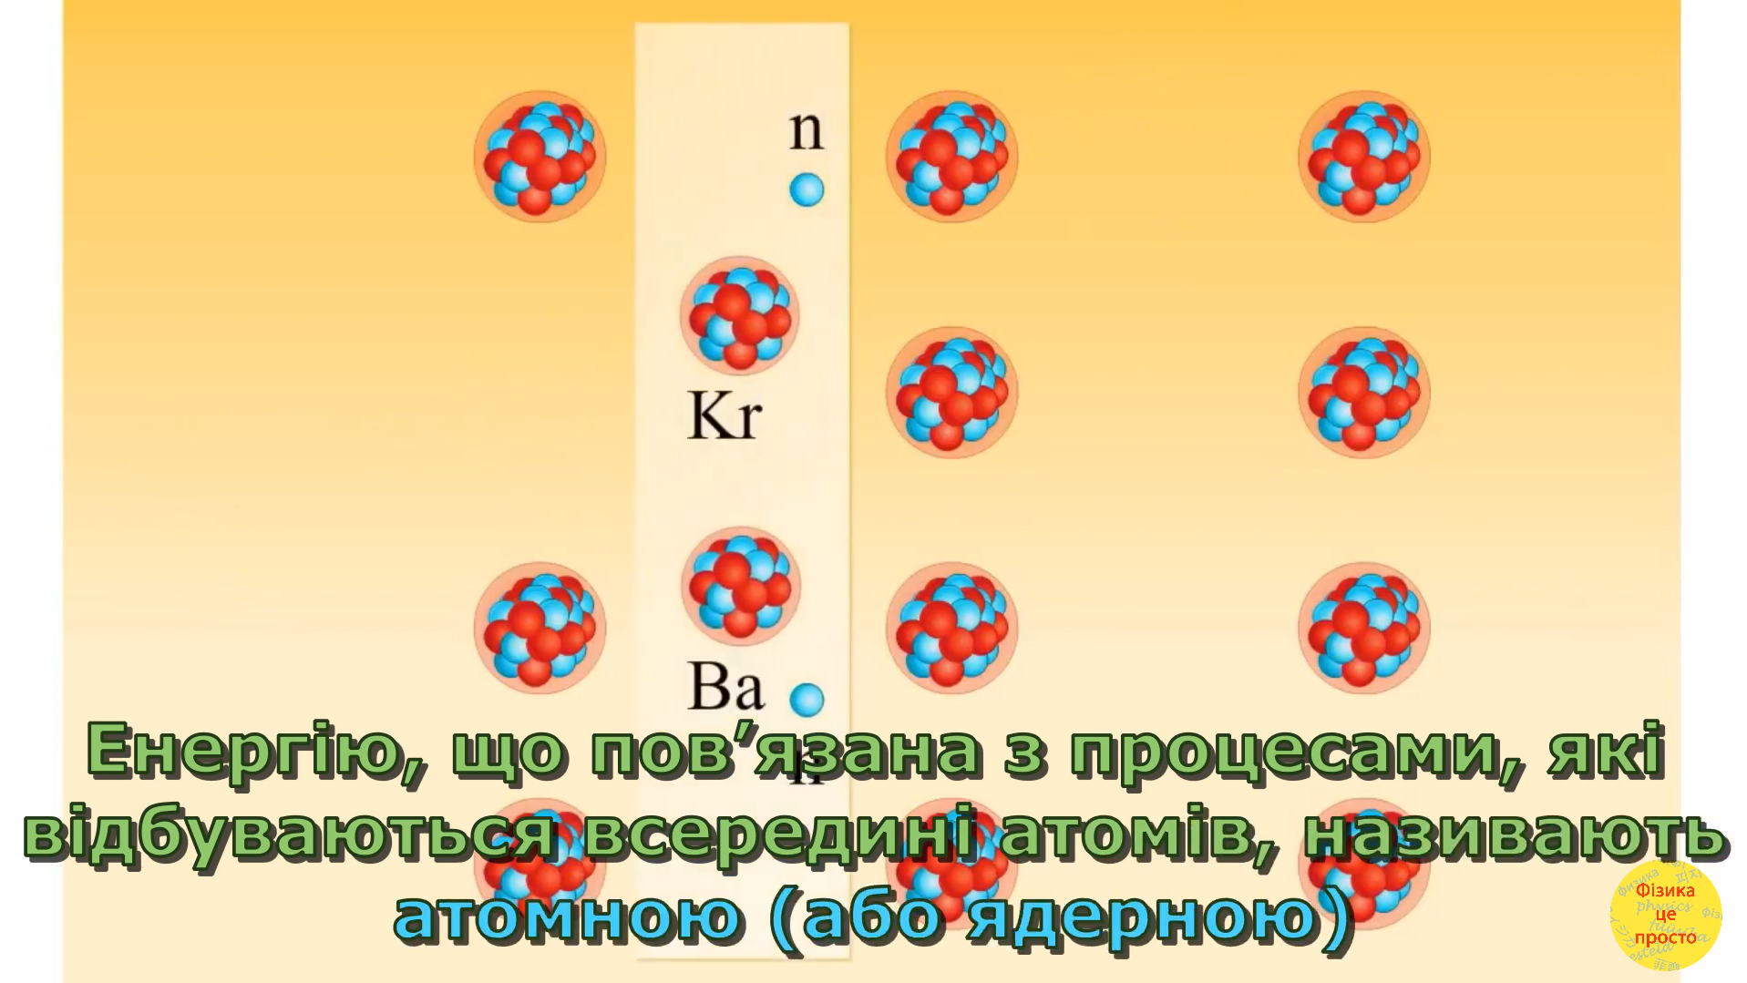

Slide 10


Slide 11
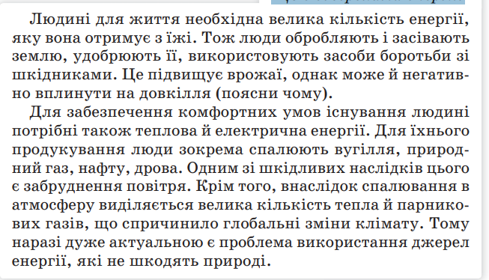
Що є джерелами енергії?

Slide 12
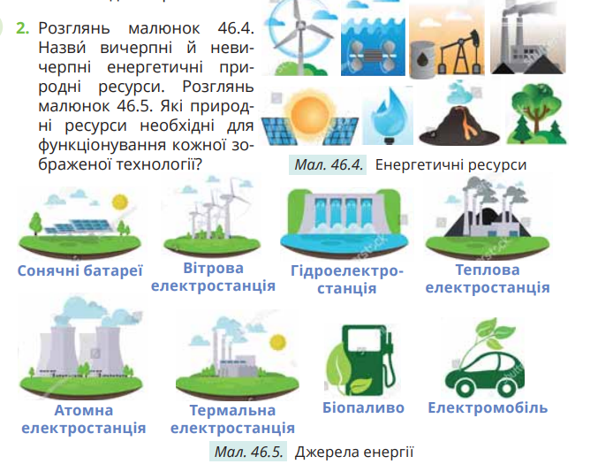
Підсумки

Slide 13
ТЕСТУВАННЯ
https://docs.google.com/forms/d/e/1FAIpQLSeyitxKsBKFOizk1YJaVs6tH2nMUX9n34vaEA2LCea8s9FXFg/viewform

